Slide 1
Gyümölcsök
Készítette: Szántai Gábor
Honlap: http://de.uw.hu/index.html

Slide 2
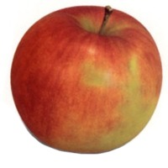
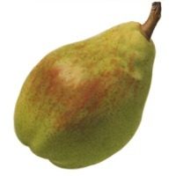
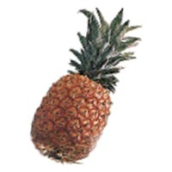
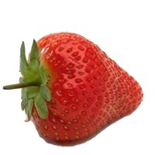
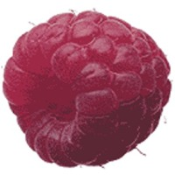
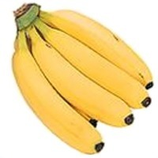
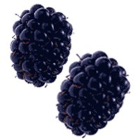
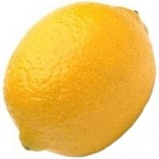
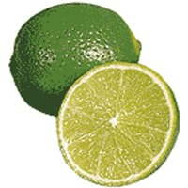
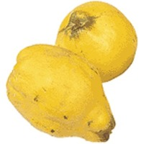
der Apfel
alma
die Birne
körte
die Ananas
ananász
die Erdbeere
eper
die Himbeere
málna
die Banane
banán
die Brombeere
szeder
die Zitrone
citrom
die Limette
zöldcitrom
die Quitte
birsalma

Slide 3
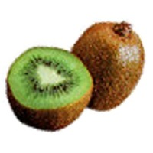
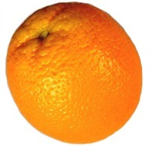
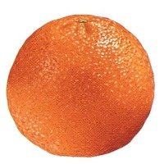
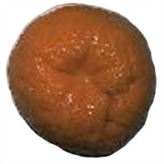
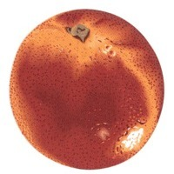
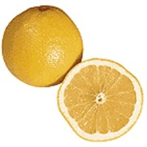
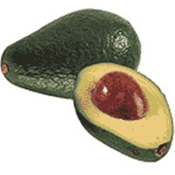
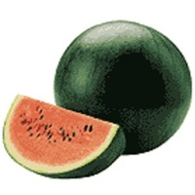
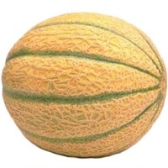
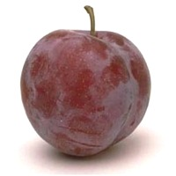
das Kiwi
kivi
die Orange
die Apfelsine
narancs
die Mandarine
mandarin
die Pomeranze
keserű narancs
die Blutorange
vérnarancs
die Grapefruit
die Pampelmuse
grépfrút
citrancs
das Avocado
avokádó
die Wassermelone
görögdinnye
die Zuckermelone
sárgadinnye
die Pflaume
szilva

Slide 4
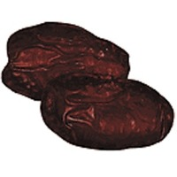
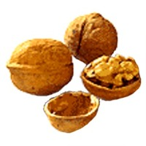
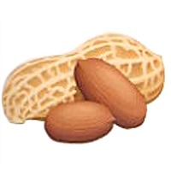
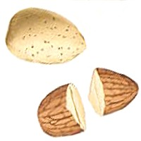
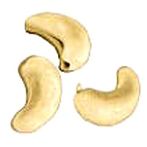
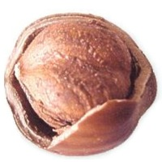
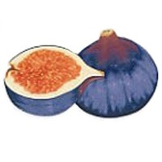
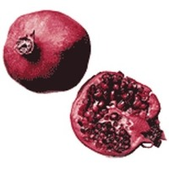
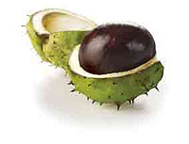
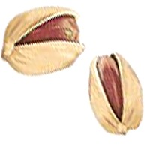
die Dattel
datolya
die Walnuss
dió
die Erdnuss
földimogyoró
die Mandel
mandula
die Cashewnuss
cashew dió
die Haselnuss
mogyoró
die Feige
füge
der Granatapfel
gránátalma
die Kastanie
gesztenye
die Pistazie
pisztácia

Slide 5
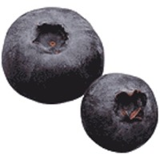
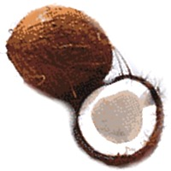
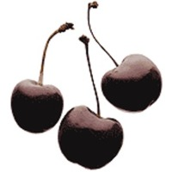
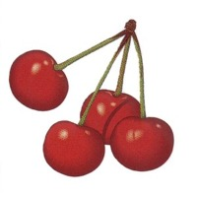
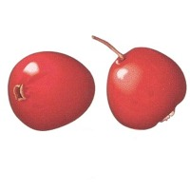
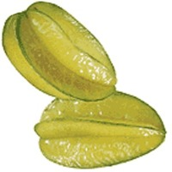
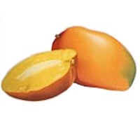
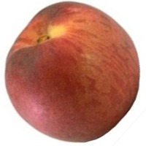
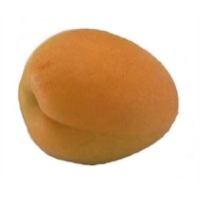
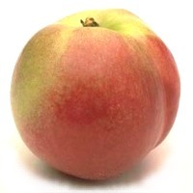
die Heidelbeere
áfonya
die Kokosnuss
kókuszdió
die Kirsche
cseresznye
die Sauerkirsche
die Weichsel
meggy
die Preiselbeere
vörösáfonya
die Karambole
die Sternfrucht
karambola csillaggyümölcs
die Mango
mangó
der Pfirsich
őszibarack
die Aprikose
die Marille (osztr.)
sárgabarack
die Nektarine
nektarin

Slide 6
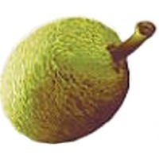
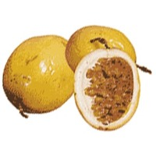
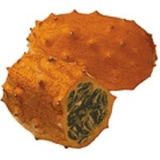
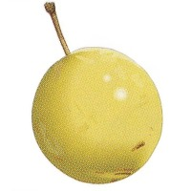
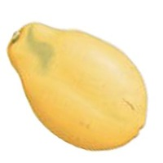
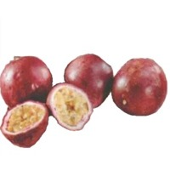

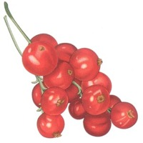
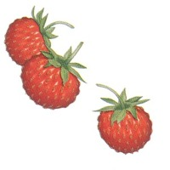
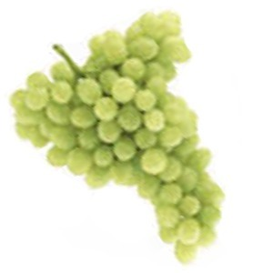
die Brotfrucht
kenyérgyümölcs
die Maracuja
marakuja
die Kiwano
kiwano
tüskésuborka
die Mirabelle
mirabella
sárga szilva
die Papaya
papaja
die Passionsfrucht
passiógyümölcs
die Kapstachelbeere
földicseresznye
die Johannisbeere
ribizli
die Walderdbeere
földieper
die Traube
szőlő

Slide 7
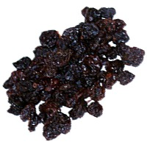







die Rosine
mazsola
die Stachelbeere
büszke, egres
die Zwetschke
die Zwetschge
kerti szilva
die Hagebutte
csipkebogyó
die Schlehe
kökény
der Hartriegel
som
die Kaiserbirne
császárkörte
der Weißdorn
galagonya

Slide 8
Alles hat ein Ende, nur die Wurst hat zwei.
http://de.uw.hu/index.html

